Slide 1
1 тур
Ордена и медали
Великой Отечественной войны

Slide 2
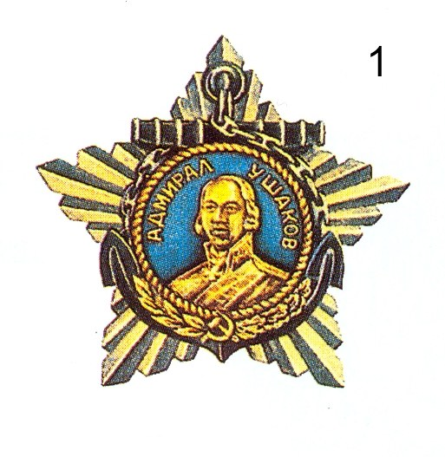

Slide 3
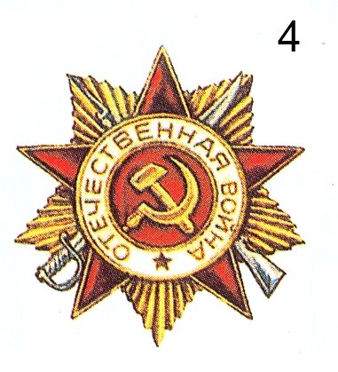

Slide 5
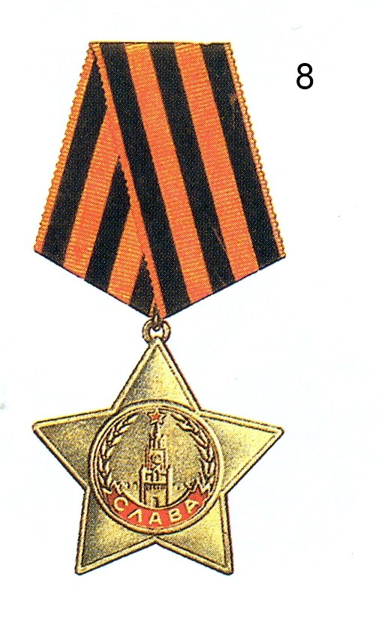

Slide 6
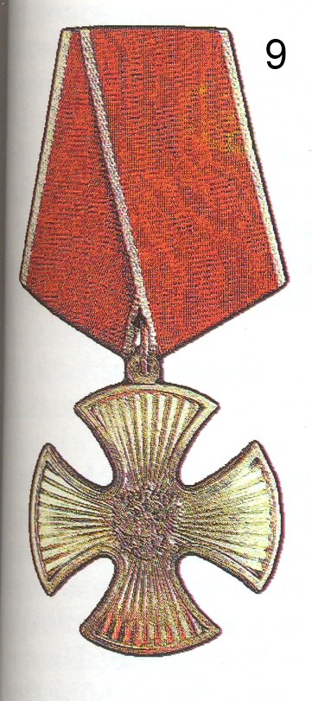

Slide 7
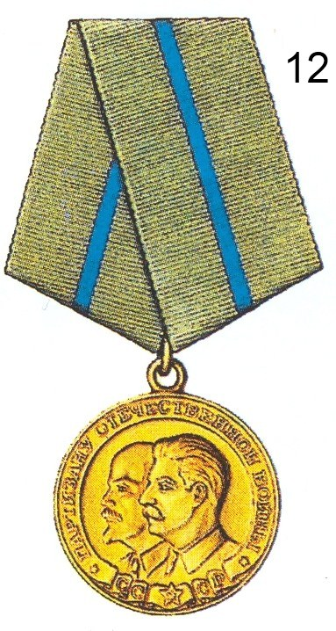

Slide 8
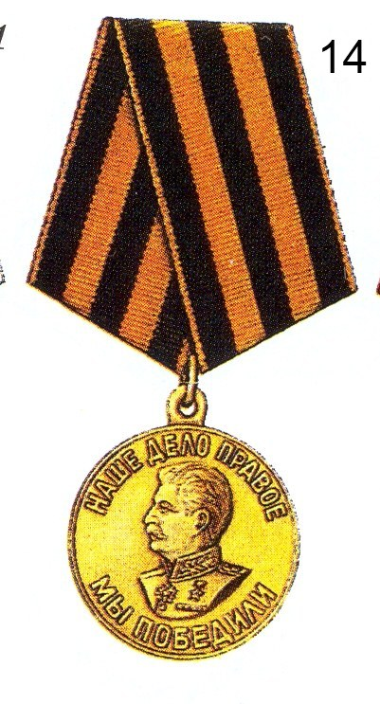

Slide 9
Тур 2
Основные исторические события

Slide 10
1 | Оборонительный период Сталинградской битвы. | 10 | Нападение фашистской гер-мании и ее союзников на СССР.
2 | Оборона Севастополя. | 11 | Смоленское сражение.
3 Подписание акта о капитуляции фашистской Германии в Карлхорсте. |  | 12 | Берлинская операция.
4 | Начало блокады Ленинграда. | 13 | США сбросили атомную бомбу на Хиросиму и Нагасаки.
5 | Оборона Брестской крепости. | 14 | Прорыв блокады Ленинграда.
6 | Курская битва. | 15 | Битва за Кавказ.
7 | Оборона Киева. | 16 | Контрнаступление советских войск под Москвой.
8 | Наступательный период битвы под Сталинградом. | 17 | Битва под Москвой.
9 | Белорусская наступательная операция.

Slide 11
Тур 3
Видные политические и военные деятели,
народные герои

Slide 12
1. «...За бои с немецкими захватчиками награж-ден орденом Красной Звезды...
В ночь с 23 на 24 февраля 1942 г. при наступ-лении на д. Ивищи* Смоленской обл. командир 2-й батареи 971-го артполка лейтенант ___, выполняя приказ командования, прямой наводкой громил пулеметные гнездa и дзоты противника.
После артподготовки, не ожидая начала атаки пехоты, по своей инициативе взял из своей батареи младшего политрука Булатова, разведчиков Глушкова и Петрунина, вместе с ними подполз к пулеметному блиндажу и уничтожил его гарнизон.»

Slide 13
2. В одном из боев с немецко-фашистскими захватчиками на территории Венгрии в районе озера Балатон 10 марта 1944 г. автоматчик ________ получил тяжелое ранение (снарядом ему оторвало ногу). Перевязав с помощью товарища рану, остался на позиции. Огнем из автомата расстрелял в упор фашистского офицера-танкиста и вместе с товарищем отразил нападение вражеских танков и пехоты. И лишь после этого был доставлен в госпиталь.

Slide 14
3. Участвовал при форсировании рек Сож и Десна. Во время боев на Днепре 15 октября 1943 г. со своими связистами первым переправился через реку с. Каменка Черниговской области, ворвался в траншею, выбил из нее фашистов, уничтожив пулеметный расчет. Действуя под пулеметным и артиллерийским огнем противника, отважный воин навел связь через реку, непрерывно ее поддерживал и при этом участвовал в отражении 7 вражеских контратак и закреплении захваченного плацдарма. Будучи раненым, двое суток не уходил с поля боя.

Slide 15
4. Из членов экипажа в живых остался он один. Фашисты, окружив подбитую машину, стали сжимать кольцо с целью захвата танка и механика-водителя. Но бесстрашный танкист не дрогнул. В течение 12 часов он вел неравный бой, уничтожив огнем пулемета (орудие было выведено их строя) до четырех десятков гитлеровцев. Погибая, механик-водитель ______ своей кровью написал на броне танка: "Умираю, но не сдаюсь!»
Звание Героя Советского Союза ______ присвоено посмертно 10 января 1944 года.

Slide 16
5. во всех наступательных боях полка с 12 января 1945 по 13 февраля 1945 личным примером добился того, что рота всегда отлично выполняла самые сложные боевые задачи . В трудные минуты боя всегда был впереди, первым врывался во вражеские траншеи. 27 января в боях на р. Одер, когда противник атаковал и создал угрозу сбросить батальон в реку. ____ поднял роту в атаку, лично уничтожил около 18 гитлеровцев, чем содействовал удержанию батальоном захваченного плацдарма.

Slide 17
6. «... Вместе с пехотой на правый берег переправились телефонист роты связи 225-го гвардей­ского стрелкового полка 78-й гвардейской стрелковой дивизии коммунист _____с начальником центральной телефонной станции той же роты комсомольцем Н. С. Павловым. Они быстро установили связь с батальоном. Между тем завязался ожесточенный бой. Артиллерийско-минометный огонь противника выводил из строя телефонную линию, нарушалась связь с командиром полка и командирами батальонов. Отважные связисты с риском для жизни за один только день, 25 сентября, устранили десять повреждений кабельной линии, проложенной в воде и на плацдарме.

Slide 18
7. В ходе боя все орудия батареи вышли из строя, однако артиллеристы не дрогнули. Собрав уцелевших бойцов, лейтенант ______ отбил все атаки врага. Дважды поднимал бойцов в контратаку и вынудил противника отступить. Лично уничтожил десять гитлеровцев и пятерых взял в плен. 23 сентября 1944 г. ему присвоено звание Героя Советского Союза.

Slide 19
8. 26 декабря 1943 г. в бою на р. Тетерев личным примером вдохновил своих бойцов на стремительное форсирование реки, после чего с ходу выбил противника из с. Минин ныне с. Ленино Житомирской области. В боях под г. Житомир бойцы его батальона проявили исключительный наступательный порыв и загнали отступавших фашистов в реку, где большинство их было уничтожено.

Slide 20
9. На завершающем этапе Великой Отечественной в одном из боев в районе г. Пинчув (вост. г. Ченстохова, Польша) совершил свой подвиг наводчик орудия 223-го гвардейского артиллерийского полка 95-й гвардейской стрелковой дивизии гвардии сержант ____. 14 января 1945 г. он числе первых под сильным огнем противника переправился через р. Нида, уничтожил вражеские огневые точки, обеспечив переправу стрелковых подразделений.

